Slide 1
情感分析中的深度学习算法研究
航空评价数据集初探
Qiwz 2021.05.25

Slide 2
历史和现状
总体方案设计
模块介绍
算法
总结

Slide 3

1）传统方法：利用积极消极词典进行打分分类。
2）基于机器学习的文本分类方法：基于特征，利用文本分类模型。在进行文本分类过程中常用的分类器有朴素贝叶斯分类器(NB)，支持向量机(SVM)，最大熵分类器(ME)，K近邻分类器(KNN)等。
3）基于深度学习的方法

Slide 4

总体方案
通用流程：
分词>特征提取>分类
基于深度学习的流程：
首先对语句进行分词、停用词、简繁转换等预处理，然后进行词向量编码，然后利用FNN网络进行特征提取，最后通过全连接层和softmax输出每个分类的概率，从而得到情感分类

Slide 5
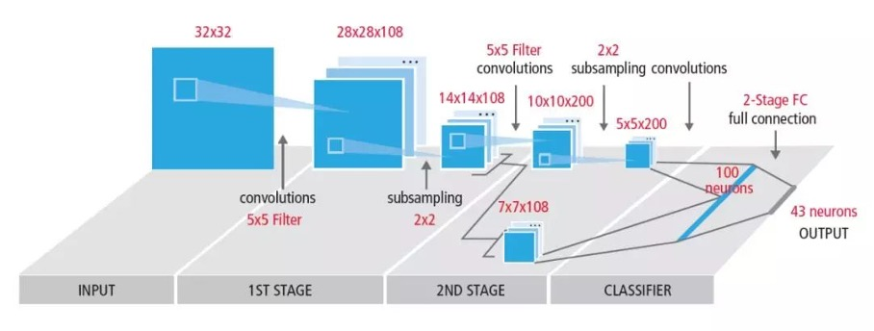
模块介绍

Slide 6
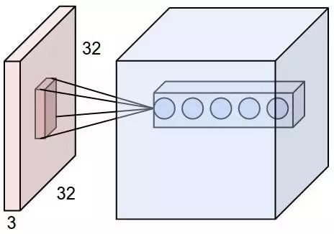
模块介绍
卷积层试图将神经网络中的每一小块进行更加深入的分析，从而得出抽象程度更高的特征。
一般来说通过卷积层处理的神经元结点矩阵会变得更深

Slide 7
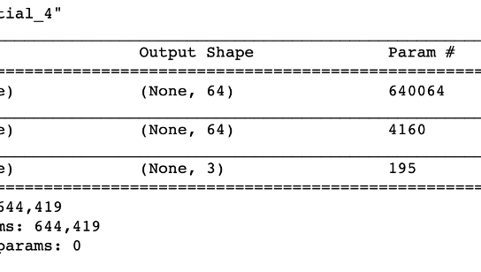
算法
第一层中，我们需要估计640064权重。 这取决于（nb个输入* nb个隐藏元素）+ nb个偏置项，或者（10000 x 64）+ 64 = 640064
在第二层中，我们估计（64 x 64）+ 64 = 4160权重
在最后一层，我们估计（64 x 3）+ 3 = 195个权重

Slide 8

总结
深度学习机器学习模型在情感分析，因为其比文本提供了更多的信息。
深度学习模型把输入映射到一些特征空间，来自多模态数据的不同形式的输入也可以被这些模型投射到一些联合潜在空间或表征。因此，使用深度学习模型处理多模态数据的趋势不断增长。
深度学习模型部署于服务器端，进行api化已经非常成熟，客户端通过网络将输入数据发送至服务器，计算得结果后传递给客户端。5G时代就在眼前，IPv6协议大规模部署，万物即将互联，尤其是无线移动互联网作为重要的基础设施是大势所趋。通过联网，即使是成本最低的低端的硬件，也可以在不损失精度的情况下，能够以更快的速度得到深度学习模型的计算结果

